Slide 1
LÆR Å LASTE NED APPER
Læringsmål:
Å kunne finne og åpne app-butikken
Å kunne søke fram og kjøpe apper
Å kunne slette apper
Notes:
Inta aadan koorsada billaabin dadka koorsada dhiganaya u sharrax hadafka waxbarashadaan laga leeyahay. Waxay taasi u fududayn doontaa in ay wax bartaan oo ay xasuustaan waxyaalaha ugu muhiimsan.

Slide 2
Del 1
WARBIXIN KOOBAN OO KU SAABSAN TALEEFANNADA IYO KOMBIYUUTARRDA GACANTA EE KALA DUWAN

Slide 3
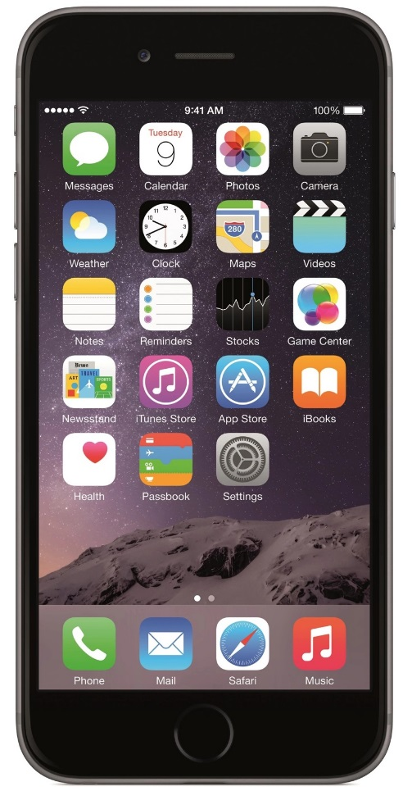
WARBIXIN KOOBAN OO KU SAABSAN TALEEFANNADA IYO KOMBIYUUTARRDA GACANTA EE KALA DUWAN
1
iPad/iPhone
Notes:
Taleefannada casriga ah iyo kombiyuutarrada gacanta ee Norway laga isticmaalo waxay u badan yihiin saddex nooc.
Dad badan ayaa leh iPad ama iPhone.

Slide 4
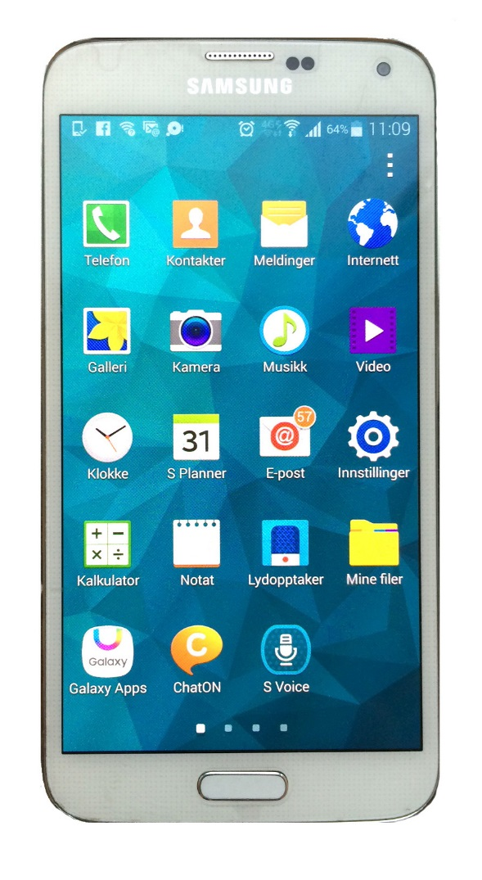
WARBIXIN KOOBAN OO KU SAABSAN TALEEFANNADA IYO KOMBIYUUTARRDA GACANTA EE KALA DUWAN
1
iPad/iPhone
Android
Notes:
Dad badan ayaa iyagana leh taleefan android ah iyo kombiyuutar gacan.

Slide 5
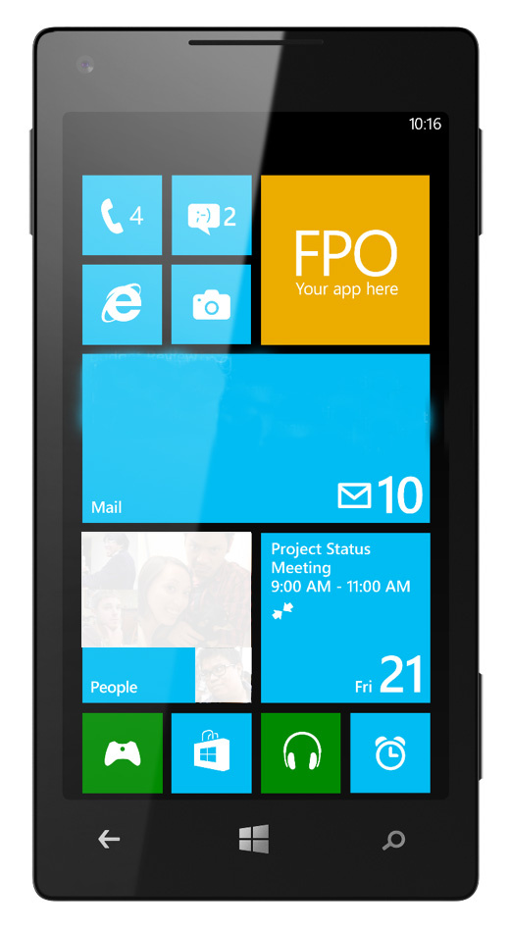
WARBIXIN KOOBAN OO KU SAABSAN TALEEFANNADA IYO KOMBIYUUTARRDA GACANTA EE KALA DUWAN
1
iPad/iPhone
Android
Windows
Notes:
Qaar kalena waxay isticmaalaan taleefannada iyo kombiyuutarrada gacanta ee Windows.
Taleefannada casriga ah waxay inta badan qabtaan shaqooyin ka badan kuwa kombiyuutarrada gacanta. Sidoo kale, taleefannada iyo kombiyuutarrada shirkadaha kala duwan isku mid ma ah, laakiin way isu eg yihiin inta badanna shaqooyin isku mid ah ayay qabtaan.
Koorsadaan waxaan ku baran doonnaa sida app loogula soo dego kombiyuutarka gacanta iyo taleefanka. Sawirrada iyo sharraxaaddu waxay noqon doonaan kuwo ku habboon taleefannada casriga ah iyo kombiyuutarrada gacanta ee loo badan yahay.

Slide 6
Del 2
LA SOO BAX MAGACAAGA ISTICMAALAHA

Slide 7
LA SOO BAX MAGACAAGA ISTICMAALAHA
2
iPad/iPhone
Android
Windows
Notes:
Haddii ay tahay markii koowaad ee isticmaasho dukaanka app-ka, waa in aad gashaa koontada isticmaalaha [brukerkonto] adiga oo isticmaalaya ereyada furaha ah [passord]. Dadka badankoodu way leeyihiin koonto isticmaale. Waxaa inta badan koontadaas la samaystaa marka u horreysa ee la daarayo kombiyuutar gacan ama taleefanka la soo iibsaday. Si aad haddaba u ogaato in aad leedahay koonto noocaan ah iyo in kale waa in aad gashaa qaybta koontaroolka [innstillinger] ee taleefankaaga.
Sidaan ayay u eg tahay astaanka qaybta koontaroolku.

Slide 8
LA SOO BAX MAGACAAGA ISTICMAALAHA
2
iPad/iPhone
Android
Windows
Notes:
Riix astaanka koontaroolka.

Slide 9
LA SOO BAX MAGACAAGA ISTICMAALAHA
2
iPad/iPhone
Android
Windows
Innstillinger
iTunes og Appstore
Innstillinger
Kontoer
Innstillinger
E-post
Notes:
Hadda waxaad ku jirtaa qaybta koontaroolka.
Waxaad shaashadda ku arkaysaa waxyaalo badan oo la kala dooran karo.
Dadka isticmaala iPad- iyo iPhone waxay dooranayaan meesha ay ku qoran tahay "iTunes iyo Appstore".
Dadka isticmaala Android waxay dooranayaan meesha ay ku qoran tahay "Koontooyin".
Dadka isticmaala Windows waxay dooranayaan meesha ay ku qoran tahay "Iimayl ".

Slide 10
LA SOO BAX MAGACAAGA ISTICMAALAHA
2
iPad/iPhone
Android
Windows
Innstillinger
iTunes og Appstore
Apple-ID
Innstillinger
Kontoer
Google
Innstillinger
E-post
Kontoer
Notes:
Dadka isticmaala iPad- iyo iPhone waxay magacooda isticmaalaha ka helayaan meesha ay ku qoran tahay "Apple-ID".
Dadka isticmaala Android waxay magacooda isticmaalaha ka helayaan meesha ay ku qoran tahay "Google" waxaana inta badan ku garab qoran "g" yar.
Dadka isticmaala Windows waxay magacooda isticmaalaha ka helayaan meesha ay ku qoran tahay "Koontooyin".
Dadka badankooda magaca koontada/ ID-gu waa ciwaan iimayl oo ay yaqaannaan.
Dadka oo dhan ku soo wareeg oo hubi in uu qof walba helay ciiwaankii iimaylka ee uu ku geli lahaa.
Haddii aad u malayso in ay kugu adag tahay in aad kor ka xasuusato magaca isticmaalaha, meel ku qoro si aad hadhow u xasuusato.

Slide 11
LA SOO BAX MAGACAAGA ISTICMAALAHA
2
iPad/iPhone
Android
Windows
Innstillinger
iTunes og Appstore
Apple-ID
Innstillinger
Kontoer
Google
Innstillinger
E-post
Kontoer
Notes:
Dadka aan lahayn koonto ay ku geli karaan, waa in ay hadda mid samystaan. Waxay aad ugu dhow dahay sida marka ciwaan iimayl la samaysanayo oo kale, waana wax aad hal mar uun u baahan tahay in aad samaysato.
Dadka aan koonto isticmaale lahayn ka caawi in ay samaystaan.

Slide 12
Del 3
GAL DUKAANKAAGA APP-KA AH

Slide 13
GAL DUKAANKAAGA APP-KA AH
3
iPad/iPhone
Android
Windows
Notes:
Marka aad ku soo laabato shaashadda hore ee taleefanka ama kombiyuutarka gacanta ayaa loo baahan yahay in aad hesho dukaankaaga app-ka ah.
Kor ayaad ku aragtaa calaamadda dukaankaaga app-ka ah.
Si aad u isticmaasho dukaanka app-ka ah waa in aad internet haysataa.
Hubi in uu qof walba helay dukaankiisii app-ka ahaa ka hor inta aadan cashirka sii wadin.

Slide 14
GAL DUKAANKAAGA APP-KA AH
3
iPad/iPhone
Android
Windows
Notes:
Fur dukaanka app-ka adiga oo riixaya. Dooro ”gal” dabadeedna raac tilmaamaha kuu soo baxaya.
Qaybta ciwaanka iimaylka ku qor ciwaankaaga iimaylka (isticmaal ciwaankii aan horey ugu aragnay qaybta koontaroolka).
Qaybta ereyga furaha ah ku qor ereyga furaha ah.
Dadka horey u isticmaalay dukaanka app-ka inta badan wayba ku jiraan dukaanka.
Sug ilaa iyo inta dhammaan la wada gelayo.

Slide 15
Del 4
RAADI APP

Slide 16
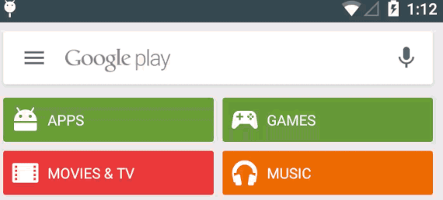
RAADI APP
4
iPad/iPhone
Android
Windows
Notes:
Waxaa jira app-ab badan. Qaar badan oo ka mid ah kuwa ugu caansan waxaad arkaysaa isla marka aad furto dukaanka app-ka. Bogga hoos u wad si aad qaar intaas ka badan u aragto. Inta badan qofku waa og yahay app-ka uu raadinayo. Si aad app-ka u hesho waa in aad raadisaa.
Dadka isticmaala iPad/iPhone ama Windows waa in ay riixaan calaamadda weynaysada si ay u raadiyaan. Markaas waxay shaashadda ku arkayaan qaybta wax raadinta.
Dadka isticmaala Android waxay qaybta wax lagu raadiyo ku arkayaan meesha shaashadda ugu sarreysa, taas ayayna riixayaan si ay wax u raadiyaan.

Slide 17
RAADI APP
4
Vipps fra DNB
Facebook
NRK Radio
Wordfeud
VG-TV
Notes:
Waxaa jira qaar badan oo app ah oo lala soo degi karo. App-ku waa boragaraam si fudud kuugu oggolaanaya in aad isticmaasho adeegyada digitaalka ah adiga oo isticmaalaya taleefan casri ah ama kombiyuutarrada gacanta.
App waxaad ku isticmaali kartaa wararka, madaddaallada, ciyaaraha, adeegyada bangiga, saxaafadda bulshada iyo qaar kale oo badan. Haddii uu jiro app aad taqaanno oo aad doonayso in aad taleefanka ama kombiyuutarka gacanta kula soo degto, waad raadsan kartaa. Haddii kale, waxaad la soo degi kartaa mid kuwaan ka mid ah.
Dhammaadka koorsadaan waxaad baran doontaa sida app-ka looga saaro taleefanka casriga ah iyo kombiyuutarka gacanta. Sidaas darteed wixii aad doonto ayaad la soo degi kartaa.

Slide 18
Del 5
LA SOO DEGIDDA APP

Slide 19
LA SOO DEGIDDA APP
5
Wordfeud
Notes:
Marka hore waxaan dooranaynaa app aan doonayno in aan la soo degno. Waxaan tusaale ahaan u soo qaadanayaa Wordfeud – ciyaar u eg Scrabble taas oo dhawr sano ka hor aad loo jeclaa.

Slide 20
LA SOO DEGIDDA APP
5
iPad/iPhone
Android
Windows
Notes:
Marka hore dukaankayga app-ka ayaan Wordfeud ka raadinayaa.

Slide 21
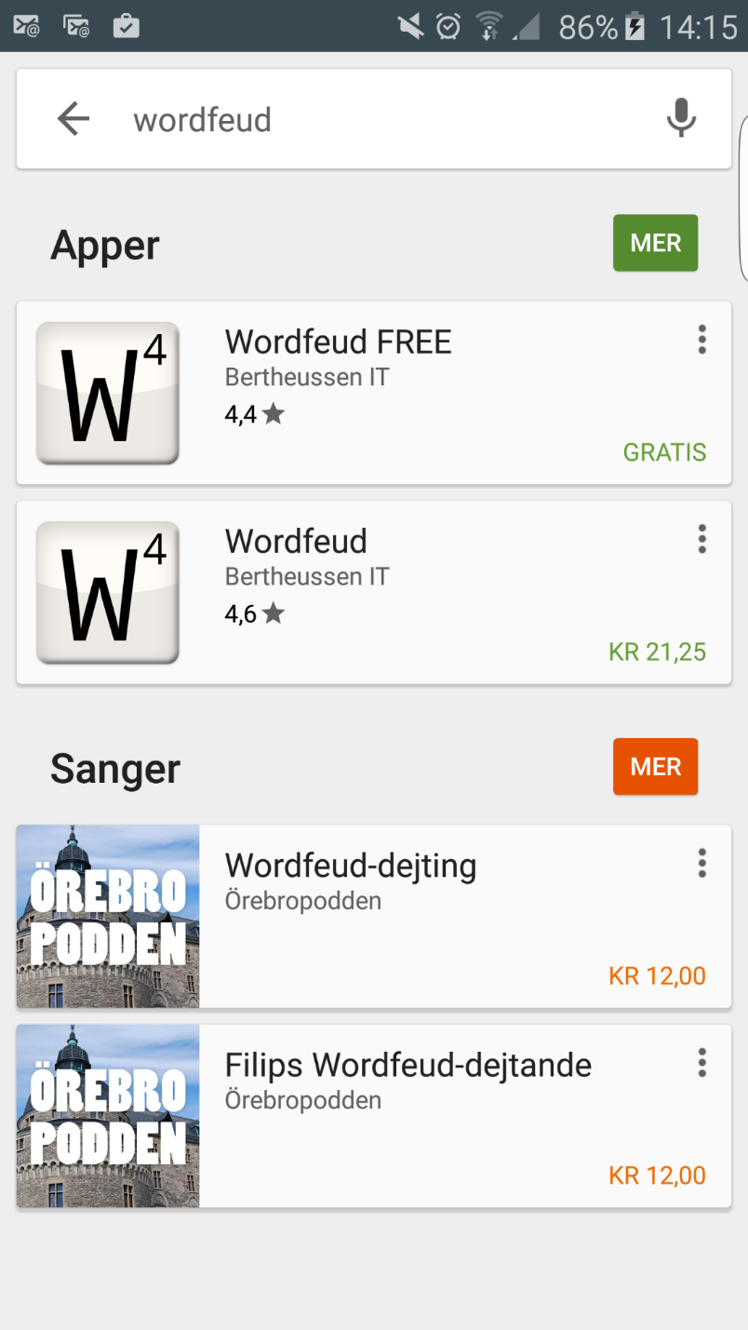
LA SOO DEGIDDA APP
5
Notes:
Waxaa hadda ii soo baxay liiska app-ab u dhaw wixii aan raadinayay.
Waxaan arkaa in ay labada natiijo ee ugu sarreeya yihiin kuwa iigu xiisaha badan.

Slide 22
LA SOO DEGIDDA APP
5
Notes:
Haddii aad hoos u sii eegtid, waxaad arkaysaa in ay jirto Wordfeud BILAASH AH, …

Slide 23
LA SOO DEGIDDA APP
5
Notes:
Meesha qaar kale ay lacag joogaan. Marka ay sidaas oo kale dhacdo, inta badan sababtu waa in ay midka bilaashka ah la socdaan xayaysiin, meesha aanay xayaysiin la socon midka lacagta ah. Ka hor inta aan app-ka la gadan waxaa wanaagsan in haddii ay suurtaggal tahay in la tijaabiyo midka bilaashka ah.
Waxaa jira app-ab la helo keliya isaga oo bilaash ah (khasab ma ah in uu xayaysiis la socdo), meesha qaar kalena lala soo degi karo keliya haddii la gato.
Si aan warbixinta app-ka u akhristo ka hor inta aanan la soo degin, mar ayaan riixayaa.

Slide 24
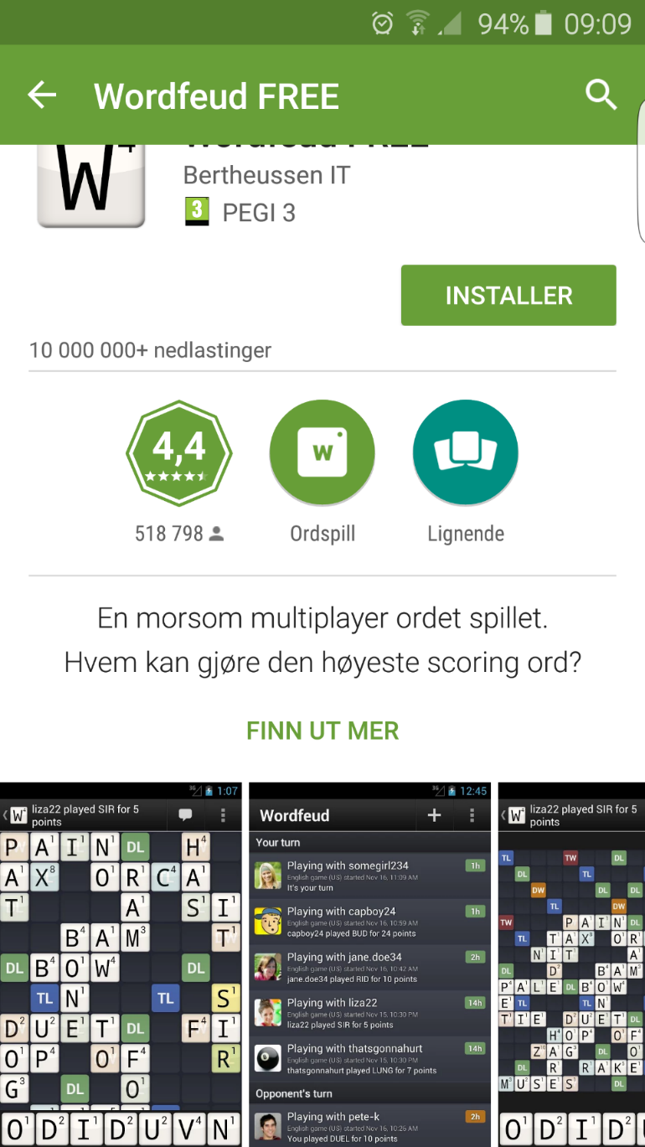
LA SOO DEGIDDA APP
5
Notes:
Sidaan ayuu u ekaan karaa bogga warbixinta- iyo la soo degidda app. Way kala duduwan yihiin iyada oo ku xiran dukaanka app-ka iyo kombiyuutarka gacanta ama taleefanka casriga ah ee la isticmaalayo.
Sawirkani wuxuu tusayaa warbixinta Wordfeud-ka bilaashka ah.

Slide 25
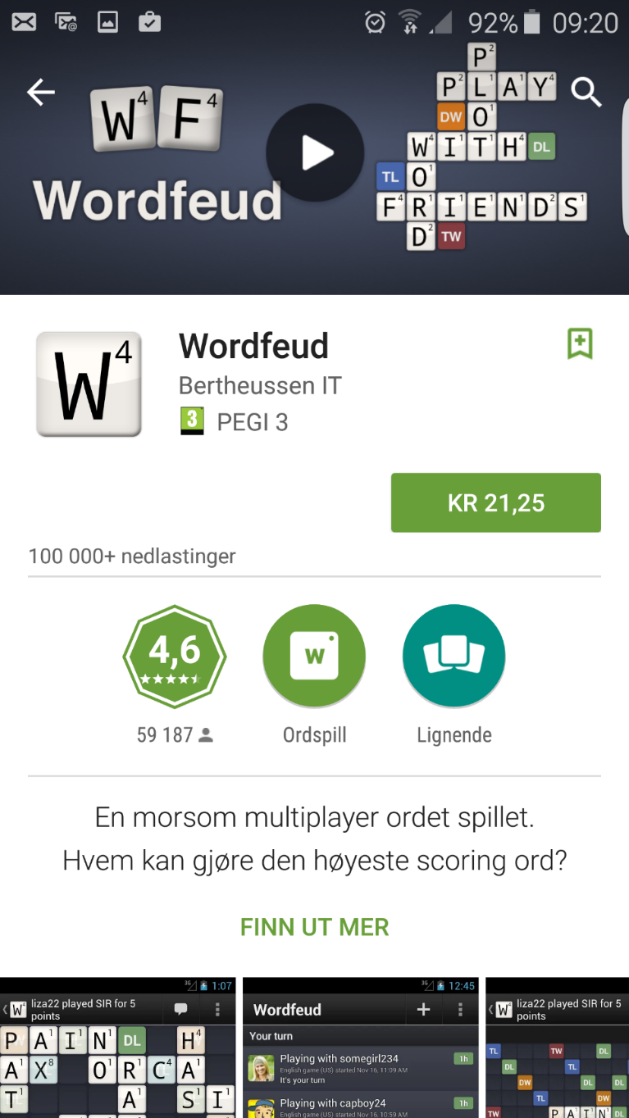
LA SOO DEGIDDA APP
5
Notes:
Halkan waxaan ku aragnaa sida kiisa lacagta jooga uu eg yahay

Slide 26
LA SOO DEGIDDA APP
5
Notes:
Si app-ka loola soo dego waa in la riixaa batoon ku yaalla bogga xaggiisa kore, oo u dhow astaanta app-ka.
Waxa batoonka ku qoran waxay ku xiran tahay dukaanka app-ka ee la isticmaalayo.

Slide 27
LA SOO DEGIDDA APP
5
iPad/iPhone
HENT
eller
19,00 kr
Notes:
App-abka iPad/iPhone waxaa ku yaalla "qaado” ama qiime ayaa ku yaalla app-ka.

Slide 28
LA SOO DEGIDDA APP
5
iPad/iPhone
HENT
eller
19,00 kr
INSTALLER
eller
KJØP
Notes:
Haddii aad hal mar taabato "qaado” waxaa soo qormaya "Xarayso". Haddii uu app-ku lacag joogo, markaas waxaad taabanaysaa qiimaha, kaddibna waxaa soo baxaya iibso.

Slide 29
LA SOO DEGIDDA APP
5
iPad/iPhone
HENT
eller
19,00 kr
INSTALLER
eller
KJØP
Notes:
Mar kale riix si aad app-ka ula soo degto ama u iibsato.

Slide 30
LA SOO DEGIDDA APP
5
Android
Windows
INSTALLER
INSTALLER
eller
eller
19,00 kr
19,00 kr
Notes:
Taleefannada Android iyo Windows-ka ah waxaad hal mar riixi kartaa "Xarayso" ama batoonka qiimaha.
Qaar baa laga codsan karaa in ay geliyaan macluumaadka kaarka ay wax ku iibsanayaan, markaas waxaad raacaysaa tilmaamaha shaashadda. Caadi ahaan hal mar uun baa waxyaalahaan la sameeyaa. Dukaanka app-ka ayaa kaarka xasuusanaya, kaarkana lacag kama goosan doono adiga oo aan oggolaannin.

Slide 31
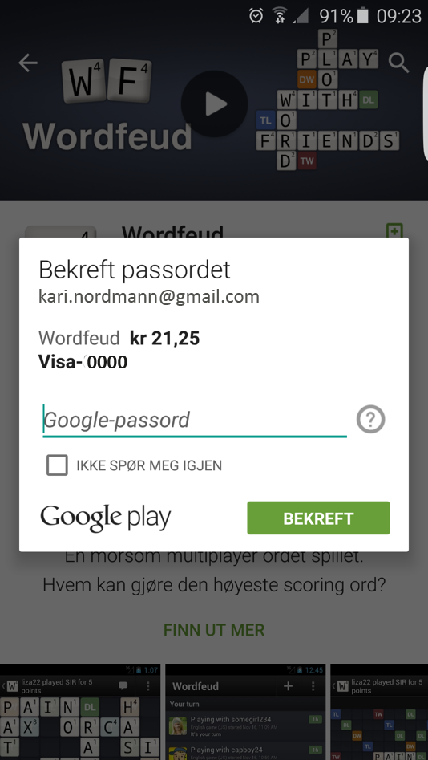
LA SOO DEGIDDA APP
5
Notes:
Qaar baa laga codsan doonaa in ay ereyada furaha ah qoraan si ay app-ka ula soo degaan. Qor ereyada furaha ah kaddibna riix "Xaqiiji" ama "Aqbal".
Qaar baa laga codsan karaa in ay furaha isticmaalaan si ay app-ka ula soo degaan.

Slide 32
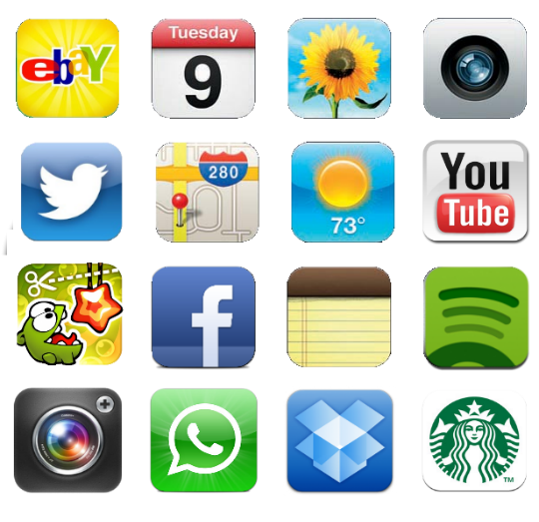
LA SOO DEGIDDA APP
5
Notes:
Marka uu app-ku soo dego wuxuu ku darsamayaa app-abka kale ee kuugu jira taleefanka ama kombiyuutarka gacanta. App-ka cusub ka dhex baar kuwii hore ee kuu degsanaa.

Slide 33
LA SOO DEGIDDA APP
5
Notes:
Hadda ayaad riixi kartaa si aad app-ka u furto. Asaga oo la mid ah app-abka kale ee horey taleefanka kuugu jiray.
Inta aadan cashirka sii wadan hubi in uu qof walba app la soo degay oo uu makiinaddiisa ka dhex helay.

Slide 34
Del 6
TIRTIRIDDA APP-KA

Slide 35
TIRTIRIDDA APP-KA
6
00:00:01
Notes:
Waxaa dhacda in uu qofku mararka qaarkood u baahdo in uu app ka tirtiro taleefankiisa casriga ah ama kombiyuutarkiisa gacanta. Waxaa jira app-ab aan la tirtiri karin maaddaama ay la socdeen kombiyuutarka gacanta ama taleefanka, laakiin app-kii aad soo dejisay oo dhan waad tirtiri kartaa.
Marka hore waa in aad heshaa app-ka aad doonayso in aad tirtirto.
Farta saar oo ku hay ugu yaraan hal ilbiriqsi. Isbeddel ayaad hadda shaashadda ku arkaysaa.

Slide 36
TIRTIRIDDA APP-KA
6
iPad/iPhone
Android
Windows
AVINSTALLER
Notes:
Dadka isticmaala iPad/iPhone waxay arki doonaan in ay gargariirayaan dhammaanba app-abkii shaashadda u saarnaa iyada oo ay istillaab ka saaran tahay geeska bidixe.
Dadka isticmaala Android waxay meesha shaashadda ugu sarreysa ku arkayaan tanagga qashinka. Haddii aad app-ka farta ka qaaddo sawirku sidiisii hore ayuu ku noqonayaa.
Dadka Windows isticmaala waxaa shaashadda ugu soo qormaysa "Iska saar".

Slide 37
TIRTIRIDDA APP-KA
6
iPad/iPhone
Android
Windows
AVINSTALLER
Notes:
Si aad app-ka iPad/iPhone uga tirtirtid riix istillaabta. Kaddibna waxaad riixi kartaa batoonka "guriga" si ay batoonnadu gargariirka u joojiyaan.

Slide 38
TIRTIRIDDA APP-KA
6
iPad/iPhone
Android
Windows
AVINSTALLER
Notes:
Dadka isticmaala Android farta ayay shaashadda saarayaan kaddibna jiidayaan oo borogaraamka dul geynayaan …

Slide 39
TIRTIRIDDA APP-KA
6
iPad/iPhone
Android
Windows
AVINSTALLER
Notes:
…tanagga qashinka oo …

Slide 40
TIRTIRIDDA APP-KA
6
iPad/iPhone
Android
Windows
AVINSTALLER
Notes:
…ku sii deynayaan.

Slide 41
TIRTIRIDDA APP-KA
6
iPad/iPhone
Android
Windows
AVINSTALLER
Notes:
Dadka isticmaala Windows waxay riixayaan "Iska saar".

Slide 42
TIRTIRIDDA APP-KA
6
iPad/iPhone
Android
Windows
AVINSTALLER
Notes:
Haddii markaad intaan samayso kaddib xaqiiji lagu yiraahdo waxaad riixaysaa "Haa" ama "Iska saar".
App-kii hadda wuu ka baxay kombiyuutarkaada gacanta ama taleefankaada.

Slide 43
Ferdig – godt jobba alle sammen!
Nå kan dere øve på:
Søke fram apper
Laste ned apper
Slette apper fra smarttelefonen
Notes:
DHAMMAAD

